Slide 1
Годовой отчет об исполнении бюджета Артемовского городского округа за 2013 год
Докладчик: И.о. начальника Финансового управления администрации Артемовского городского округа
Бачурина Ольга Геннадьевна

Slide 2
Основные плановые параметры бюджета Артемовского городского округа в 2011-2013 годах
Наименование показателя | 2011 год | 2012 год | 2013 год
Доходы, в тыс. руб. | 1 579 024,9 | 1 322 874,70 | 1 668 837,30
Расходы, в тыс. руб. | 1 829 297,3 | 1 387 912,8 | 1 684 297,8
Дефицит, в тыс. руб. | 250 272,4 | 65 038,10 | 15 460,50

Slide 3
Исполнение доходной части бюджета Артемовского городского округа в 2011-2013 годах
Доходы бюджета (тыс.руб.) | Утверждено | Исполнено | Процент исполнения
2011 год | 1579025 | 1508711 | 95,5
2012 год | 1322875 | 1268174 | 95,9
2013 год | 1668837 | 1525799 | 91,4

Slide 4
Структура доходов бюджета Артемовского городского округа в 2011-2013 годах
Доля в общем объеме поступивших доходов | налоговые и неналоговые доходы, в % | безвозмездные поступления, в %
2011 год | 13 | 87
2012 год | 39 | 61
2013 год | 35 | 65

Slide 5
Исполнение доходной части бюджета Артемовского городского округа в части налоговых и неналоговых доходов в 2011-2013 годах
Налоговые и неналоговые доходы бюджета (тыс.руб.) | Утверждено | Исполнено | Процент исполнения
2011 год | 193996 | 201502 | 103,9
2012 год | 501537 | 490994 | 97,9
2013 год | 543743 | 537616 | 98,9

Slide 6
Исполнение доходной части бюджета Артемовского городского округа в части безвозмездных поступлений в 2011-2013 годах
Безвозмездные поступления (тыс.руб.) | Утверждено | Исполнено | Процент исполнения
2011 год | 1385029 | 1307209 | 94,4
2012 год | 821338 | 777180 | 94,6
2013 год | 1125094 | 988183 | 87,8

Slide 7
Исполнение расходной части бюджета Артемовского городского округа в 2011-2013 годах
Наименование показателя | 2011 год |  | 2012 год |  | 2013 год
 | План | Факт | План | Факт | План | Факт
Расходы бюджета Артемовского городского округа | 1829562 | 1693479,6 | 1 432 036,74 | 1 325 968,30 | 1 685 055,92 | 1 501 968,40

Slide 9
Структура расходов бюджета Артемовского городского округа в 2013 году в разрезе разделов классификации расходов
Раздел | Наименование | Годовые плановые назначения с изменениями | Фактическое исполнение | Процент исполнения | Структура расходов
0100 | Общегосударственные вопросы | 106 496,7 | 103 953,7 | 97,61 | 6,92
0200 | Национальная оборона | 2 673,1 | 2 566,0 | 95,99 | 0,17
0300 | Национальная безопасность и правоохранительная деятельность | 4 694,0 | 4 691,0 | 99,94 | 0,31
0400 | Национальная экономика | 112 553,4 | 87 810,4 | 78,02 | 5,85
0500 | Жилищно-коммунальное хозяйство | 129 561,3 | 119 884,6 | 92,53 | 7,98
0600 | Охрана окружающей среды | 38 139,6 | 35 923,1 | 94,19 | 2,39
0700 | Образование | 958 736,5 | 852 826,4 | 88,95 | 56,78
0800 | Культура, кинематография, средства массовой информации | 79 374,9 | 79 212,6 | 99,80 | 5,27
1000 | Социальная политика | 234 754,4 | 199 261,6 | 84,88 | 13,27
1100 | Физическая культура и спорт | 16 476,3 | 14 243,4 | 86,45 | 0,95
1200 | Средства массовой информации | 1 495,6 | 1 495,6 | 100,00 | 0,10
1300 | Обслуживание государственного и муниципального долга | 100,0 | 100,0 | 100,00 | 0,01
ИТОГО |  | 1 685 055,9 | 1 501 968,4 | 89,13 | 100

Slide 10
Наименование показателя | 2011 год |  | 2012 год |  | 2013 год
 | План | Факт | План | Факт | План | Факт
НАЦИОНАЛЬНАЯ БЕЗОПАСНОСТЬ И ПРАВООХРАНИТЕЛЬНАЯ ДЕЯТЕЛЬНОСТЬ | 1769,5 | 1718,4 | 3 931,78 | 3 755,22 | 4 694,03 | 4 691,01

Slide 11
Разд. | 2011 год |  | 2012 год |  | 2013 год
 | План | Факт | План | Факт | План | Факт
0400 | 45380,2 | 35526,7 | 139 350,53 | 135 994,88 | 112 553,38 | 87 810,43

Slide 12
Разд. | 2011 год |  | 2012 год |  | 2013 год
 | План | Факт | План | Факт | План | Факт
0500 | 205094,2 | 178993,2 | 73 295,2 | 71 832,3 | 129561,4 | 119884,7

Slide 14
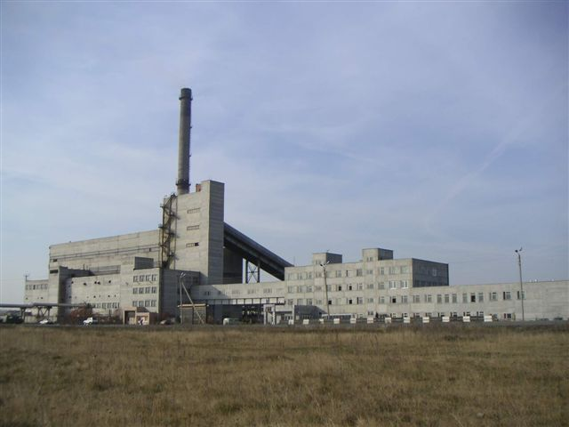
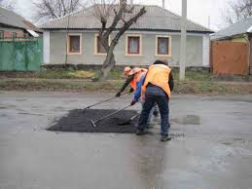
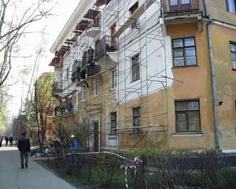
Объем расходов бюджета Артемовского городского округа на жилищно-коммунальное хозяйство в 2013 году составил –
119 884,7 тыс. руб.

Slide 15
Расходы бюджета Артемовского городского округа в 2013 году по подразделу 0501 «Жилищное хозяйство» составили
4 960,3 тыс. руб., в том числе:
на мероприятия по обеспечению малоимущих граждан жилыми помещениями по договорам социального найма – 3 038,3 тыс. руб. Средства направлены на приобретение 3 квартир для малоимущих граждан Артемовского городского округа и 1 квартиры для переселения граждан из ветхого жилья;
на оплату проектно - изыскательских работ по строительству жилых домов по ул. Мира 33 г. Артемовский и п. Буланаш в рамках реализации мероприятий муниципальной программы «Строительство и реконструкция жилых домов на территории Артемовского городского округа в целях переселения граждан из жилых помещений, признанных непригодными для проживания, и (или) с высоким уровнем износа» на 2012-2015 годы – 1 622,0 тыс. руб.;
на организацию работ по капитальному ремонту муниципального жилищного фонда в размере 300,0 тыс. руб.

Slide 16
Расходы бюджета Артемовского городского округа в 2013 году по подразделу 0502 «Коммунальное хозяйство» составили
80 297,9 тыс. руб., в том числе:
- на строительство распределительного газопровода низкого давления в с. Б.Трифоново в рамках федеральной целевой программы по развитию газификации в сельской местности – 3 911,0 тыс. руб.;
- на предоставление субсидий в целях возмещения затрат МУП «Люкс-сервис» (Бани), оказывающему населению услуги коммунальной бани – 1 849,7 тыс. руб.;
- на оплату за газ по блочным модульным котельным города Артемовский в период проведения пусконаладочных работ на объектах– 1 383,9 тыс. руб.;
- на реализацию мероприятий муниципальной программы «Модернизация жилищно-коммунального комплекса Артемовского городского округа на 2007-2013 годы» - 19 392,2 тыс. руб.;
- на реализацию мероприятий муниципальной программы «Развитие газификации в Артемовском городском округе» на 2012-2015 годы – 4 401,5 тыс. руб.;
- на мероприятия по газификации Артемовского городского округа в рамках реализации мероприятий областной программы «Комплексная программа развития и модернизации ЖКХ Свердловской области» на 2012-2016 годы – 44 126,6 тыс. руб.

Slide 17
Средства, выделенные на газификацию Артемовского городского округа направлены на строительство газопроводов:
- «Распределительный газопровод для газоснабжения жилых домов КООП Ключи г. Артемовский Свердловской области»;
- «Газоснабжение жилых домов ПК «Строитель»в г. Артемовский Свердловской области»;
- «Трасса газопровода низкого давления для газоснабжения жилых домов в районе улиц Пролетарская, Луговая, Пионерская, Тяговиков, Первомайская, Чернышова, Рабочая, пер. Пионерский г. Артемовский Свердловской области»;
- «Распределительный газопровод для газоснабжения жилых домов ПК «Пригородный» г. Артемовский»;
- «Газификация старой части города Артемовский. 1 очередь – перевод баз сжиженного газа на природный газ. Газопровод низкого давления»;
- «Расширение газовых сетей в городе Артемовский. Газификация восьми 2-х этажных жилых домов по улицам Добролюбова, 16, 14, 12, 14в; Пролетарской, 44а, 46; Лермонтова, 11, 9».

Slide 18
Расходы бюджета Артемовского городского округа в 2013 году по подразделу 0503 «Благоустройство» составили 32 439,0 тыс.руб., из них:
на оплату расходов по уличному освещению – 15 701,6 тыс. руб.;
- на оплату расходов по озеленению территории Артемовского городского округа – 87,1 тыс. руб.;
на содержание мест захоронения – 5 225, 6 тыс. руб.;
на расходы, связанные с благоустройством территории Артемовского городского округа – 11 324,9 тыс. руб.;
на реализацию мероприятий муниципальной программы «Создание доступной среды для инвалидов на территории Артемовского городского округа» на 2013-2015 годы – 99,9 тыс. руб.

Slide 19
2011 год |  | 2012 год |  | 2013 год
План | Факт | План | Факт | План | Факт
2306,4 | 2133,9 | 969,9 | 968,8 | 38139,6 | 35923,1

Slide 20
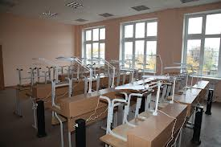
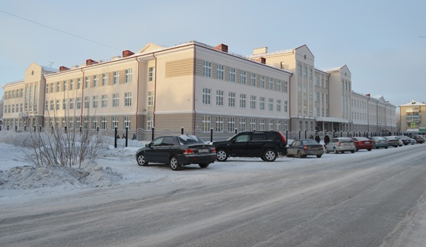
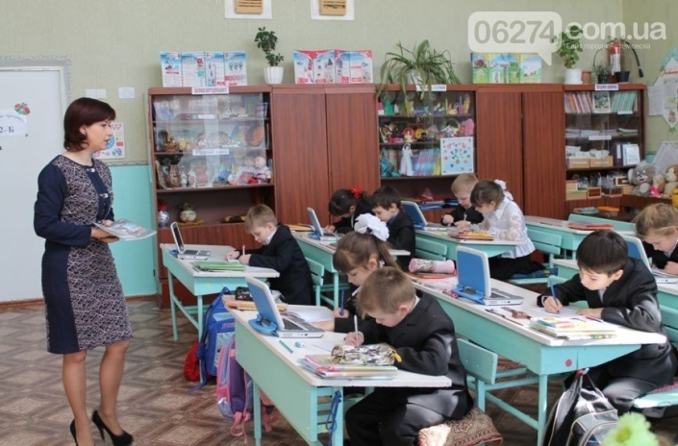
Объем расходов бюджета Артемовского городского округа на образование в 2013 году составил –
852 826,4 тыс. руб.

Slide 21
 | 2011 год |  | 2012 год |  | 2013 год
Разд. | План | Факт | План | Факт | План | Факт
0700 | 1187665,1 | 1137309,6 | 803 061,2 | 754 966,6 | 958 736,5 | 852 826,4

Slide 22
Наименование показателя | Разд., Подр. | План | Факт | % исполнения | Структура, в %
ОБРАЗОВАНИЕ | 0700 | 958 736,49 | 852 826,38 | 88,95 | 100,00
Дошкольное образование | 0701 | 351 315,66 | 257 874,68 | 73,40 | 30,24
Общее образование | 0702 | 544 134,13 | 532 736,09 | 97,91 | 62,47
Молодежная политика и оздоровление детей | 0707 | 22 563,40 | 22 550,89 | 99,94 | 2,64
Другие вопросы в области образования | 0709 | 40 723,30 | 39 664,71 | 97,40 | 4,65

Slide 23
Основные направления расходования средств бюджета Артемовского городского округа по разделу 0700 «Образование» в 2013 году:
на содержание детских дошкольных образовательных учреждений расположенных на территории Артемовского городского округа - 257 874,7 тыс. руб.;
на содержание муниципальных общеобразовательных учреждений - 402 651,0 тыс. руб., из них 346 509,3 тыс. руб. за счет средств областного бюджета, предоставленных городскому округу в форме субвенций и субсидий;
на содержание учреждений по внешкольной работе с детьми в сумме 55 902,7 тыс. руб.;
на реконструкцию здания образовательного учреждения (школа № 56) за счет средств областного и местного бюджетов - 48 124,5 тыс. руб.;
на мероприятия по проведению оздоровительной компании детей -20 924,2 тыс. руб., из них 16 525,3 тыс. руб. за счет средств областного бюджета, выделенных городскому округу в форме субсидии. Средства направлены на приобретение путевок в детские санатории и санаторно-оздоровительные лагеря круглогодичного действия в количестве 714 шт., в загородные стационарные детские оздоровительные лагеря круглогодичного действия в количестве 300 шт., в оздоровительные лагеря с дневным пребыванием детей в количестве 1800 шт.;
на проведение мероприятий для детей и молодежи в рамках муниципальных программ Артемовского городского округа за счет средств областного и местного бюджетов - 1576,7 тыс. руб., из них 374,6 тыс. руб. - на трудоустройство несовершеннолетних граждан в возрасте от 14 до 18 лет.

Slide 25
 | 2011 год |  | 2012 год |  | 2013 год
 | План | Факт | План | Факт | План | Факт
КУЛЬТУРА, КИНЕМАТОГРАФИЯ | 59703,6 | 59625,1 | 67 816,34 | 67 807,47 | 79 374,96 | 79212,58

Slide 26
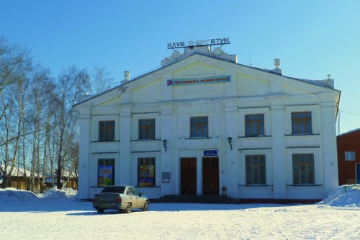
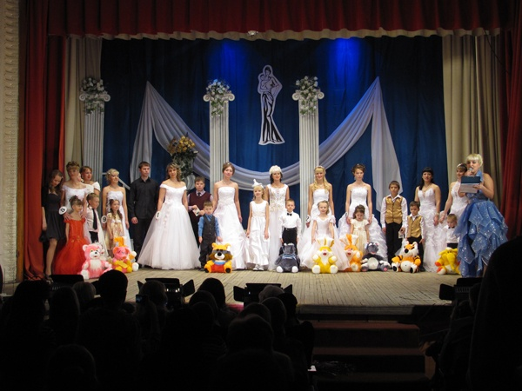
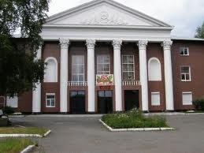
Расходы бюджета Артемовского городского округа на культуру и кинематографию в 2013 году составили -
79212,58 тыс. руб.

Slide 27
Основные направления расходования средств бюджета Артемовского городского округа в 2013 году по разделу 0800 «Культура и кинематография»:
предоставление муниципальным бюджетным учреждениям культуры (домам культуры) субсидий на выполнение муниципального задания – 37 856,8 тыс. руб.;
предоставление муниципальному бюджетному учреждению культуры Артемовского городского округа «Артемовский исторический музей» субсидий на выполнение муниципального задания – 2 610,2 тыс. руб.;
предоставление муниципальному бюджетному учреждению культуры Артемовского городского округа «Централизованная библиотечная система» субсидии на выполнение муниципального задания – 14 324,0 тыс. руб.;
предоставление муниципальным бюджетным учреждениям культуры субсидий на выполнение муниципального задания в части реализации мер по поэтапному повышению средней заработной платы работников муниципальных учреждений культуры за счет средств областного бюджета, предоставленных городскому округу в форме субсидии – 7 223,0 тыс. руб.;
реализация мероприятий муниципальной программы Артемовского городского округа «Развитие культуры на территории Артемовского городского округа на 2011-2015 годы» - 10 462,9 тыс. руб.;
информатизация муниципальных библиотек, в том числе комплектование книжных фондов (включая приобретение электронных версий книг и приобретение (подписку) периодических изданий), приобретение компьютерного оборудования и лицензионного программного обеспечения, подключение муниципальных библиотек к сети «Интернет» - 235,0 тыс. руб.;
содержание и обеспечение деятельности Управления культуры Администрации Артемовского городского округа – 1 199,8 тыс. руб.;
содержание муниципального казенного учреждения «Централизованная бухгалтерия учреждений культуры» - 3 391,5 тыс. руб. руб.

Slide 28
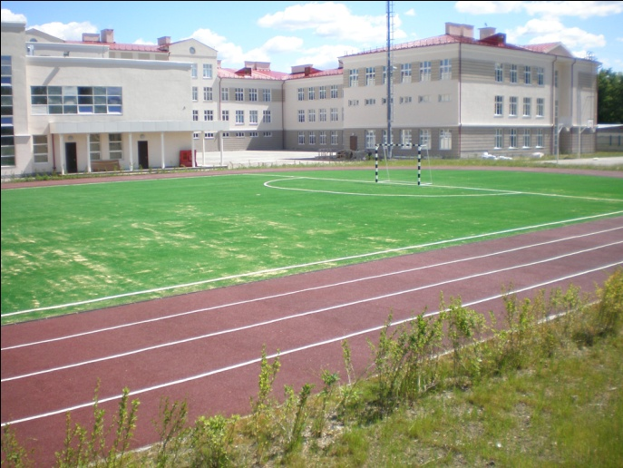
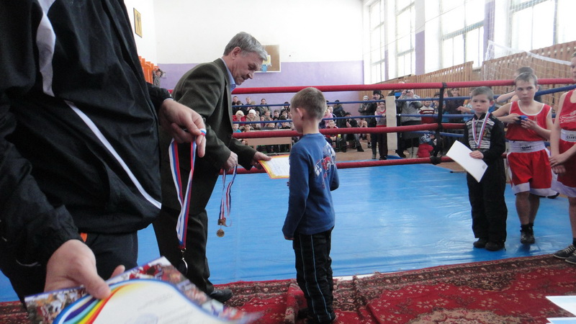
Расходы бюджета Артемовского городского округа на физическую культуру и спорт в 2013 году составили -
14243,4 тыс. руб.

Slide 29
2011 год |  | 2012 год |  | 2013 год
План | Факт | План | Факт | План | Факт
15528,5 | 13990,2 | 25084,8 | 13983,4 | 16476,3 | 14243,4

Slide 30
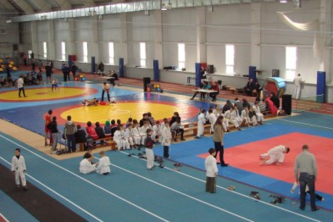
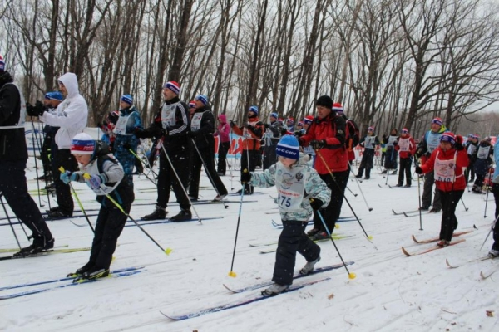
Доля населения, систематически занимающегося физической культурой и спортом:
2011 год – 19 %;
2012 год – 20 %;
2013 год – 21 %

Slide 31
Динамика изменения среднемесячной номинальной начисленной заработной платы в Артемовском городском округе за период 2011-2013 годы
Наименование показателя | Единица измерения | 2011 год | 2012 год | 2013 год
Среднемесячная номинальная начисленная заработная плата работников:
Крупных и средних предприятий и некоммерческих организаций | рублей | 18471,0 | 20683,0 | 24370,0
Муниципальных дошкольных образовательных учреждений | рублей | 9482,0 | 10539,0 | 15848,0
Муниципальных общеобразовательных учреждений | рублей | 17879,0 | 20912,0 | 23884,0
Учителей муниципальных образовательных учреждений | рублей | 21774,0 | 26175,0 | 28743,0
Муниципальных учреждений культуры и искусства | рублей | 10540,0 | 12585,1 | 15913,0
Муниципальных учреждений физической культуры и спорта | рублей | 15074,0 | 15965,0 | 16847,0

Slide 33
 | 2011 год |  |  | 2012 год |  |  | 2013 год
Расходы бюджета в рамках муниципал. программ | План | Факт | Процент исполнения | План | Факт | Процент исполнения | План | Факт | Процент исполнения
 | 67408,7 | 60401,3 | 89,60 | 44539,3 | 42122,2 | 94,6 | 101000,2 | 78120,8 | 77,35

Slide 34
Изменение объема муниципального долга Артемовского городского округа за период 2011-2013 годы
Наименование | 2011 год | 2012 год | 2013 год
 | на 01.01.12г. | на 01.01.2013 | на 01.01.2014
Объем муниципального долга, всего | 65376,86 | 79288,94 | 91632,01
в том числе:
бюджетные кредиты | 29878,98 | 19224,49 | 16562,52
муниципальные гарантии | 35497,88 | 60064,45 | 75069,49

Slide 36
Структура долговых обязательств Артемовского городского округа по исполнительным листам, находящимся на исполнении в Финансовом управлении администрации Артемовского городского округа по состоянию на 01.01.2014 года
Наименование долговых обязательств | Структура задолженности, в %
Задолженность по исполнительным листам, предъявленным к казне Артемовского городского округа - всего | 99,99
в том числе:
Задолженность по муниципальным гарантиям | 36,46
Задолженность по выпадающим доходам | 56,10
Задолженность за выполненные работы на теплосетях перед ООО "Энергосервис" | 6,84
Компенсации и проценты за несвоевременное исполнение судебных актов | 0,60
Задолженность по исполнительным листам, предъявленным к муниципальным учреждениям | 0,01
ИТОГО | 100

Slide 37
Благодарим за внимание

